Slide 1
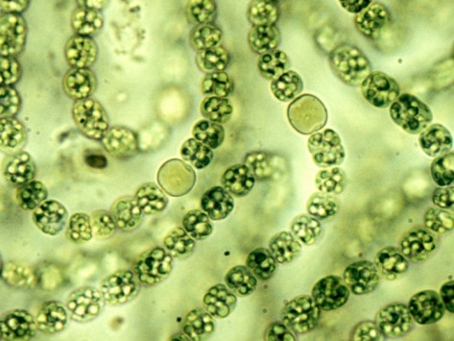
Microscopie et comptage cellulaire
Labo préparatoire

Slide 2
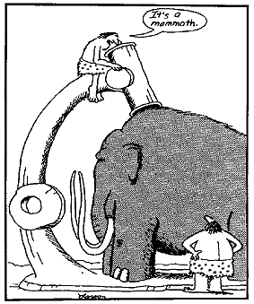
À quoi sert le microscope?

Slide 3
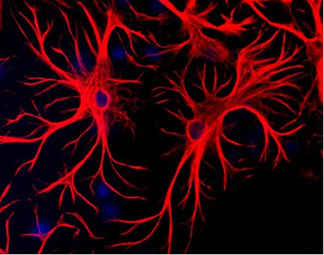
Est-ce que le microscope est un outil utilisé en biologie?
http://www.iflscience.com/plants-and-animals/jellyfish-sting-under-microscope-slow-motion

Slide 4
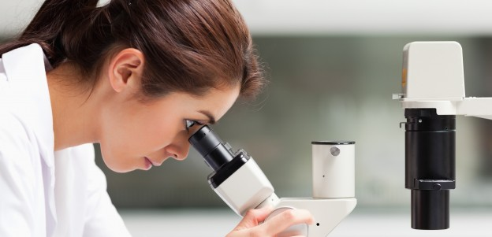
Le début : Les étapes importantes…
Prendre le microscope avec les deux mains (une sous la base et l’autre prenant la potence)
Mettre l’étui protecteur sur le dossier de votre chaise
Ne pas dérouler tout le fil.
Brancher votre microscope et ouvrez-le
VOYEZ-VOUS DE LA LUMIÈRE???
  Si non, appeler à l’aide.

Slide 5
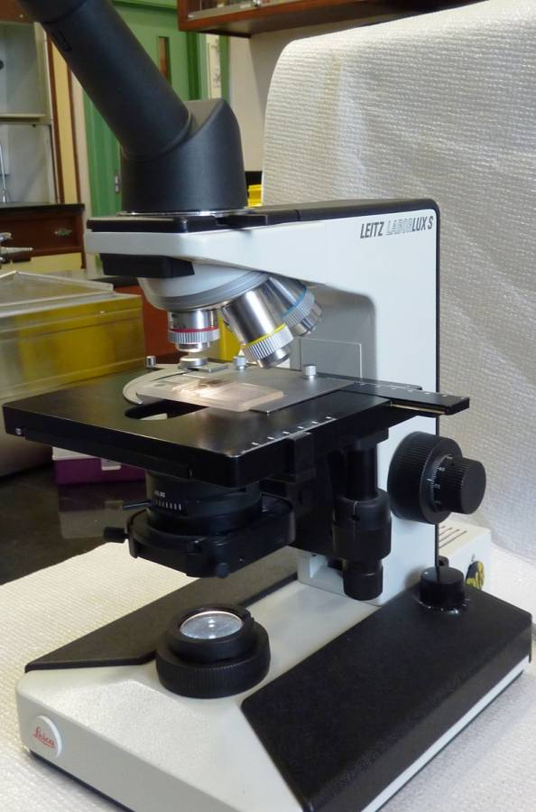
Microscope optique ou photonique
Oculaire
Oculaire
10X
10X
Potence
La base (bouton en arrière pour ouvrir le microscope)
Le rhéostat
La vis de déplacement (A et B)
Le diaphragme
La vis macrométrique
La vis micrométrique
La platine
Les valets
La base (bouton en arrière pour ouvrir le microscope)
Le rhéostat
La vis de déplacement (A et B)
Le diaphragme
La vis macrométrique
La vis micrométrique
La platine
Les valets
Objectifs
Objectifs
40X
40X
10X
10X
8
8
8
7
8
7
5
5
6
4
6
4
3A
3A
2
3B
2
3B
1
1
5
5

Slide 6
Détermination du grossissement total
Oculaire
10X
X
x
Objectifs
4X
Objectifs
10X
Objectifs
40X
Objectifs
100X
=
GROSSISSEMENT TOTAL

Slide 7
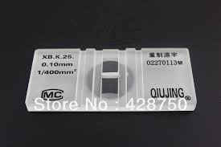
L’hémacytomètre
Lame spécialisée servant à compter les cellules à l’aide d’un microscope.
Chambres de dimension calibrées (il rentre 0,0001 ml ou 10⁻⁴ ml dans chacune des chambres)
Calcul de la concentration de cellules dans un milieu liquide.

Slide 8
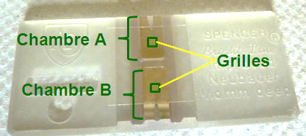
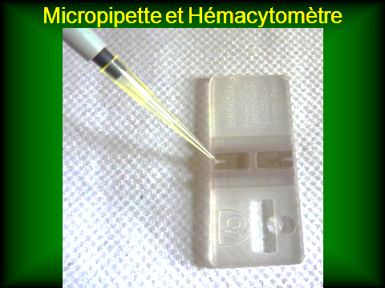
Remplissage de l’hémacytomètre
Comment fonctionne une micropipette???
Déposer une lamelle à distance égale entre les deux chambres
Mélanger votre tube
Pipeter 100µl d’algues et déposer délicatement dans la 1ère chambre.
Faire les étapes 2 et 3 pour la 2ème chambre.
Mettre sur la platine du microscope

Slide 9
La mise en place de la lame et la mise au point
Lumière présente ?
Objectif 4X ?
Intensité modérée ? (modifier la source lumineuse)
Abaisser la platine (Vis macro)
Mettre lame avec le valet
Centrer la lame avec la vis de déplacement
Ajuster l’image avec la vis macro et micro

Slide 10
Points importants à retenir
Sélection de l’objectif 4X (plus petit)
Ne pas bouger la platine avec les doigts
  Utilisation de la vis de déplacement
Utilisation de la vis macrométrique pour l’objectif 4X et 10X SEULEMENT.
  Pour l’objectif 40X, seulement la vis micrométrique sinon BRIS de la lame!!
Si ajustement pas correct, recommencer avec l’objectif 4X (au début)

Slide 11
Grossissement 40 X
On cherche la grille d’une chambre
0,1 cm

Slide 12
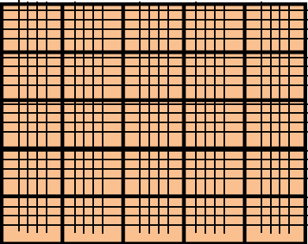
Grossissement 100 X
On cherche le carré central (5X5)

Slide 13
Grossissement 400 X
On cherche le premier carré du carré central
Ligne supérieure
Ligne à gauche

Slide 14

Dans quel sens on compte???
Carré central (5X5)
On compte les cellules des 25 carrés du carré central. De droite à gauche.

Slide 15
Au moment de ranger le microscope
Remettre l’objectif à 4X sous la source lumineuse
Enlever la lame et la remettre dans l’alcool
Fermer le microscope
Remettre la protection de plastique
Toujours transporter le microscope à DEUX mains

